Slide 1
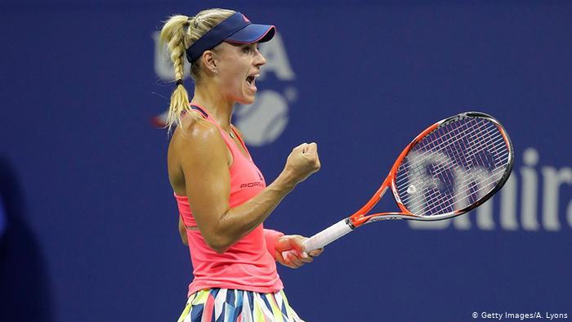
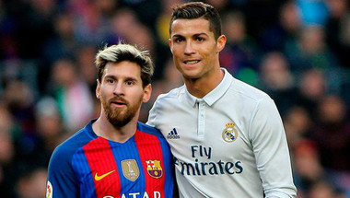
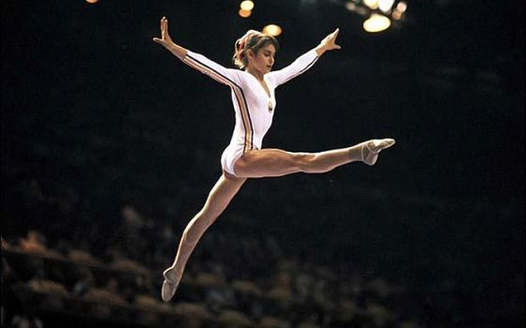
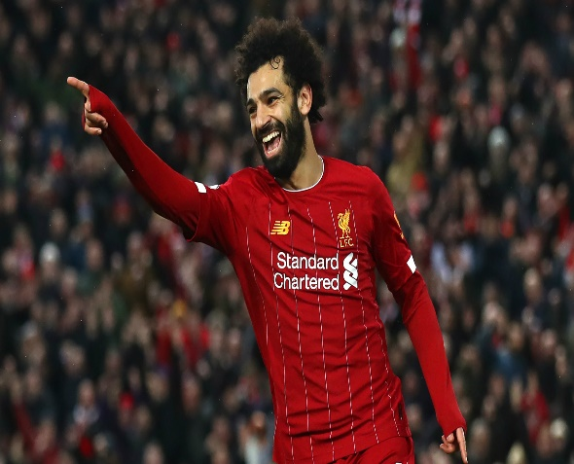
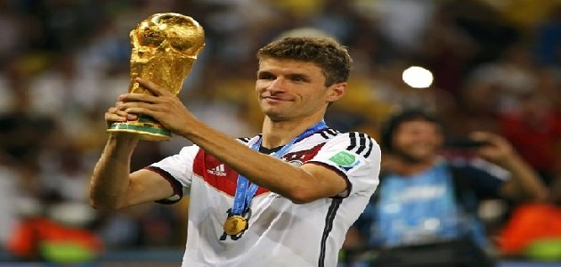

Slide 2
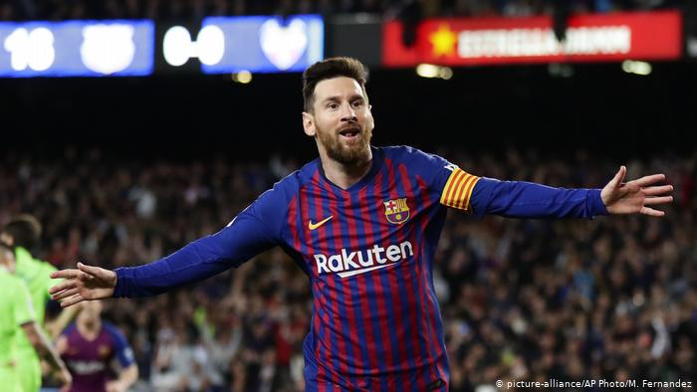
الاسم : ليونيل ميسي
العمر: 32
الجنسية : الارجنتين
الفريق : برشلونة - اسبانيا
تاريخ الميلاد : 24/6/1987
الطول : 1.70
الوزن : 79 كغم
الوظيفة في الفريق : مهاجم

Slide 3
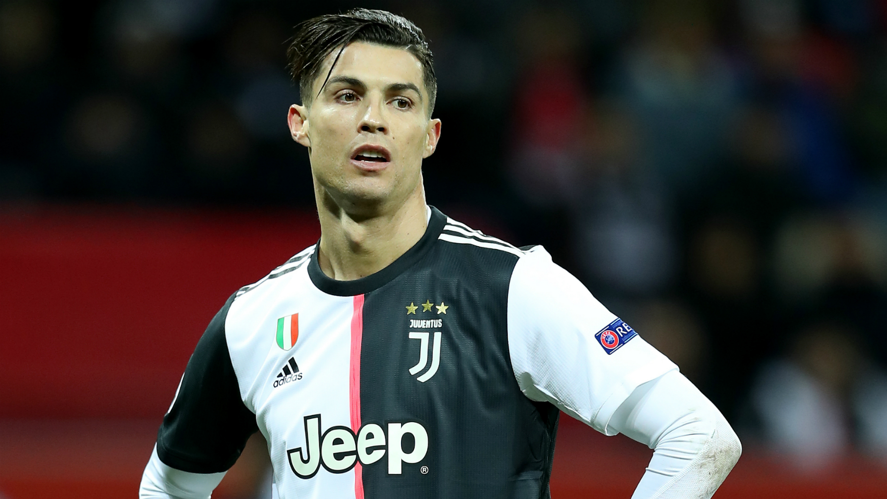
الاسم : كرستيانو رونالدو
العمر: 35
الجنسية : البرتغال
الفريق : يوفينتوس – إيطاليا
تاريخ الميلاد : 5/2/1985
الطول : 1.87
الوزن : 80 كغم
الوظيفة في الفريق : مهاجم

Slide 4
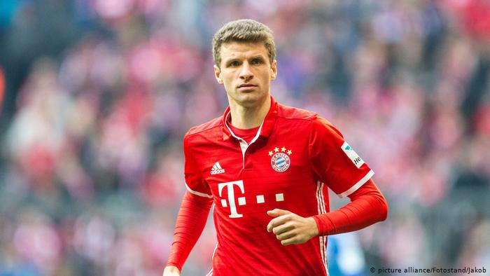
الاسم : توماس مولر
العمر: 31
الجنسية : المانيا
الفريق : بايرن ميونخ – الماني
تاريخ الميلاد : 13/9/1989
الطول : 1.86
الوزن : 80 كغم
الوظيفة في الفريق : مهاجم

Slide 5
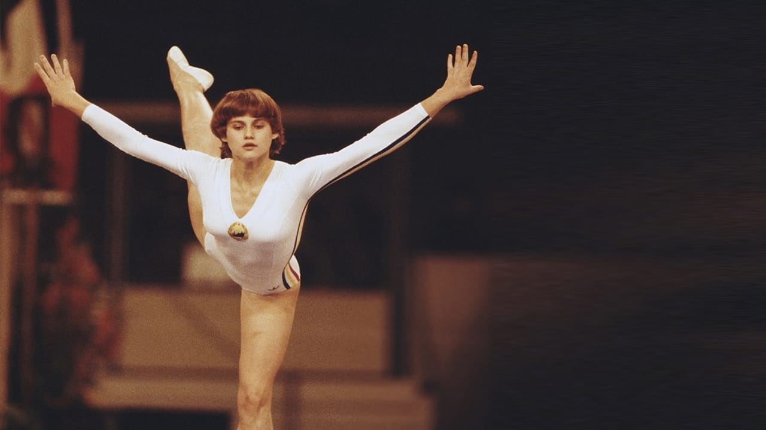
الاسم : ناديا كومانتشي
العمر: 64
الجنسية : رومانيا
الفريق : المنتخب الروماني لرياضة الجمباز.
تاريخ الميلاد : 12/11/1961
الطول : 1.63
الوزن : 52 كغم
أحرزت كومانتشي تسعة ميداليات في مشاركاتها في أولمبياد مونتريال.

Slide 6
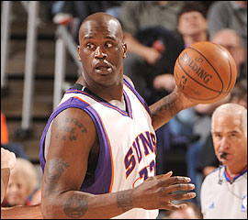
الاسم : شاكيل اونيل
لاعب كرة سلة
العمر: 48
الجنسية : اميركا
الفريق : لوس أنجلوس ليكرز
تاريخ الميلاد : 1972-03-06
الطول : 2.16
حاز على لقب أفضل لاعب في بطولة العالم لكرة السلة عام 1994.
نال أونيل لقب أفضل لاعب كرة سلة في الولايات المتحدة عام 1994.
حصل أونيل على جائزة أفضل لاعب في دوري السلة الأمريكية للمحترفين عام 2000.

Slide 7
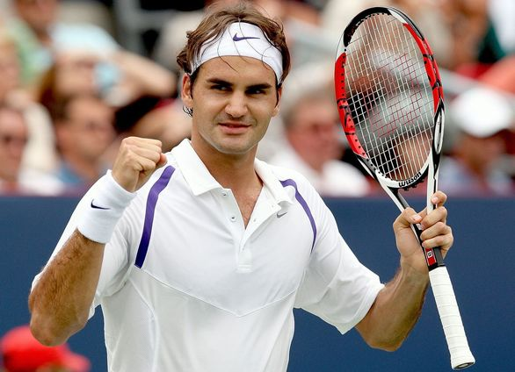
الاسم : روجر فدرر
العمر: 39
الجنسية : بازل - سويسرا
تاريخ الميلاد : 8/8/1981
الطول : 1.85
الوزن : 85 كغم
لاعب تنس
حاز على بطولات عالمية كثيرة .

Slide 8
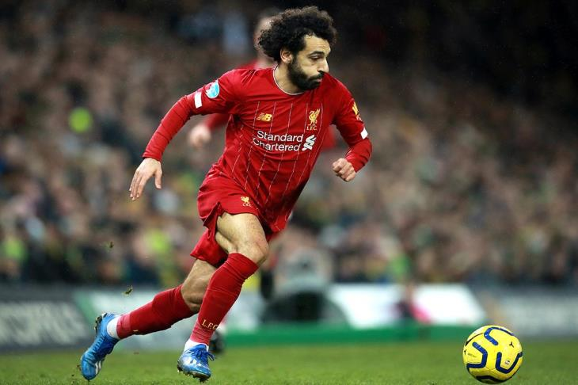
الاسم : محمد صلاح
العمر: 27
الجنسية : مصر
الفريق : ليفربول – إنجلترا
تاريخ الميلاد : 15/6/1992
الطول : 1.71
الوزن : 75
الوظيفة في الفريق : مهاجم

Slide 9
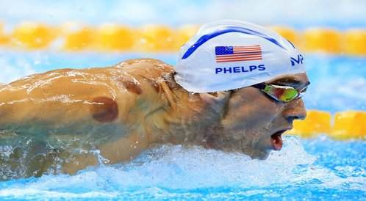
الاسم : مايكل فيليبس
سباح
العمر: 35
تاريخ الولادة : 30/1/1985
ولاية ماريلاند الامريكية.
فاز مايكل بميداليات في الألعاب الأولمبية الصيفية في أثينا وبكين ولندن وريو، حاصلًا على ما مجموعه 28 ميدالية محققًا رقم قياسي بالفوز بأكبر عدد ميداليات يتم الحصول عليها من قبل رياضي أولمبي.

Slide 10
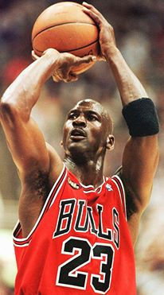
الاسم : مايكل جوردن
لاعب كرة سلة
العمر: 57
الجنسية : اميركا
الفريق : Chicago Bulls شيكاغو بولز
تاريخ الميلاد : 17/2/1963
الطول : 1.98
اول لاعب في العالم يسجل أكثر من 3000 نقطة في موسم واحد

Slide 11
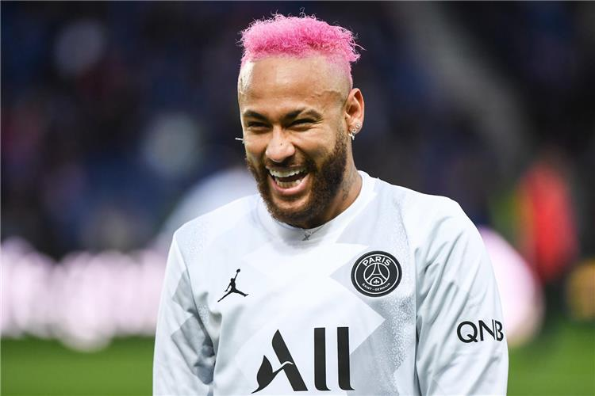
الاسم : نيمار دا سيلفا
العمر: 28
الجنسية : البرازيل
الفريق : باريس سان جرمان - فرنسا
تاريخ الميلاد : 5/2/1992
الطول : 1.75
الوزن : 65 كغم
الوظيفة في الفريق : مهاجم

Slide 12
المهمة :
عزيزي الطالب بعد ان تعرفت على 10 شخصيات رياضية عالمية ,عليك ان تختار شخصية رياضية تحبها (شخصية رياضية لم تذكر في العارضة) وقم بتعريفنا عليها ولك جزيل الشكر ...
قم برفع الشخصية الرياضية على الكلاسروم في خانة التعليقات.

